Slide 1

◆ 정적 과 동적
** 자바에서 구분 기준은?? [메모리에 올라가는 시점]
정적 > 메모리에 올라가는 시점을 바꿀 수 없는 것! (static 변수/ 메소드)
동적 > 메모리에 올라가는 시점을 정할 수 있는 것! (일반 변수/ 메소드)

Slide 2
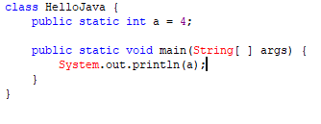
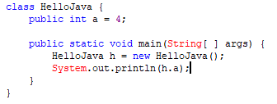
◆ static 변수와 메소드
** static 변수와 메소드는 프로그램이 실행될 때 그 즉시 메모리에 올라감.
(객체 생성을 통해 메모리에 안 올려도 이미 메모리에 올라가져 있기
때문에 같은 클래스 내에서 객체생성을 할 필요 없이 바로 호출 가능.)
** 메모리에 제일 먼저 올라가기 때문에 메모리에 올라가는 시점이 고정됨.
(우리가 무슨 짓을 해도 static보다 먼저 변수와 메소드를 올릴 수 없음.)

Slide 3
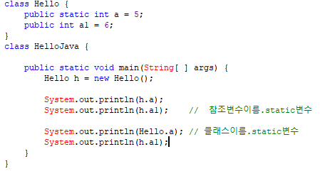
◆ static 변수와 메소드 호출
** static 변수와 메소드를 호출하고 싶다면
[ 클래스이름.static 변수/메서드 ] 이런 식으로 써준다!!
(문법적으로 참조변수.static 변수/메서드도 가능하지만
객체와의 관계에서 가독성이 떨어지기 때문에 비추!!)
어느 것이 static 변수인지 가독성이 떨어짐

Slide 4
◆ static 변수와 메소드의 역할
** stati은 객체의 구성요소가 아님. (객체와 관련이 없음)
** 객체의 소유물이 아니기 때문에 각각의 객체에 static 변수와 메소드를
공유 가능!!
static 변수/메소드
객체 1
공유
공유
공유
객체 2
객체 3

Slide 5
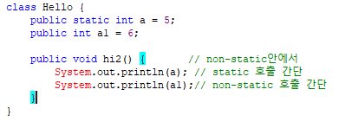
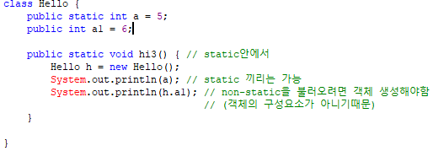
◆ static 와 non-static의 관계
** non-static에서 static을 호출은 간단!! Ex.) static -> 윤종두강사님 (static을 따로 구분할 필요가 없다) non-static -> 학생1, 학생2
** static에서 static을 호출은 간단!!
** static에서 non-static을 호출하는 것은 구분이 필요!!

Slide 6
◆ static 변수와 메소드
** 프로그램을 짤 때 편하게 static으로 짜면 되는데
굳이 객체를 만들어가면서 코딩하는 이유
>> 프로그램을 만들 땐 쉽지만 그것을 보수하고 확장하는데 있어서
매우 어려움을 겪게 됨.
왜?? static변수와 메소드는 다른 객체들에 공유되기 때문에
논리오류가 생겨서 고치려고 할 때 어느 부분이 문제인지 찾기가 힘듦.
(절차지향 프로그래밍의 한계점)

Slide 7

◆ static 변수와 메소드
** static 변수가 private일 때 게터에
static을 붙이는 것이 좋은 이유
>> 현재 static 변수는 private이기 때문에
외부에서 바로 호출하는 것이 불가능함
그래서 게터가 필요함.
게터에 static을 붙이지 않아도 결과적으로 private의 static 변수 값을
호출할 수 있음.
하지만 static이 빠지므로 객체를 생성해야 게터를 호출할 수 있게 됨.
이렇게 되면 static에 대한 의미가 없어짐.

Slide 8
◆ final 멤버변수 (상수)
** 일반적으로 멤버변수에 final을 넣으면 바로 초기화까지 하는게 맞지만
예외적으로 생성자 안에 초기화해서 생성자마다 final 멤버변수 값을
다르게 설정해줄 수 있음. (단, 생성자가 여러 개라면 생성자마다 초기화)
** 즉, 특정 값이 정해져 있다면 static을 통해서 만들고
(static 상수 하나만 만들어서 여러 객체에 공유)
특정 값이 정해지지 않았다면 생성자를 통해서 생성자마다 값을 지정.
** final 멤버변수는 접근제한자를 public으로 지정함.
>> 왜?? 상수라서 값이 변동될 일이 없기 때문!!
◆ 생략 접근 제한자 >> 같은 패키지 내에서 접근 가능 ex. java.util
◆ 필드 >> static + 멤버변수 (static도 멤버변수가 똑같이 초기값을 가짐)

Slide 9
◆ 상속
** 상하개념 상위 >> 하위들의 공통된 특징들만 가지고 있음.
하위 >> 상위의 특징들을 가지고 있으면서 다른 특징들(+α)
도 가지고 있음.(상위에서 가지고 있지 않은 특징)
** 상속은 받는다는 개념만 존재함. (자식이 부모로부터 상속을 받음)
** 상속의 전제조건 >> 상하개념 , (+α)가 true일 때
** 상속 쓰는 법 >> “extends” 키워드! [ 클래스 a(자식) extends b(부모) ]
** 상속으로 받을 수 있는 것들 >> 멤버변수, 메서드
** 부모클래스 == 슈퍼클래스 자식클래스 == 서브클래스

Slide 10
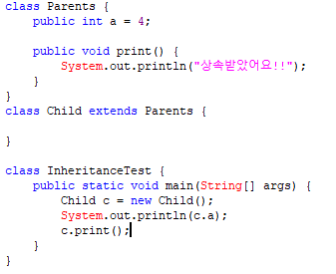
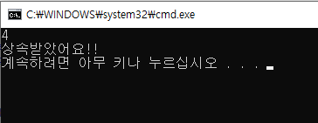

Slide 11
◆ 상속의 장점
1. 중복을 제거할 수 있다. (부모클래스에 변수나 메서드를 만들어서
자식 클래스들에 해당 변수와 메서드의 중복을 피함)
2. 시간을 아낄 수 있다. (부모클래스에 변수나 메서드를 만들어서
자식클래스들에 해당 변수와 메서드들을 타이핑하는
시간을 줄임)
3. 버그를 줄일 수 있다. (기능 하나를 추가하기 위해 새로 클래스를 만드는 것
이 아니라 기존에 완성도가 높은 클래스에 기능을 추가
함으로 버그가 생길 확률을 줄일 수 있다.)

Slide 12
◆ 상속 주의점!!
** 쓰고 싶은 변수와 메소드가 존재하는 클래스가 있다고 해서 무작정 상속받아
서는 안됨. (재사용성만 고려하는 것이 아니라 상하관계도 고려해야함!)
** 부모클래스는 자식클래스를 모르기 때문에 부모가 바뀔 때 자식을 고려하지
않음. (부모 하나가 바뀌면 모든 자식들이 바뀌게 됨)
** 상속은 의존성이 높은 기술!! (잘못 만지면 코드가 복잡해짐)

Slide 13
◆ 상속의 특징
** 슈퍼클래스(부모)에서 변수나 메소드가 public이었다면 상속받은 변수와
메소드도 public!
** 슈퍼클래스에서 private 메소드는 상속에서 배제됨.
(자식클래스는 해당 메소드를 상속 받을 수 없음)
** 자바에선 밑으로 내려가는 상속에 제한은 없음
** 하나의 자식클래스가 여러 부모클래스를 상속받는 다중 상속은 불가능함.

Slide 14
◆ 접근 제한자
** private : 클래스 내부에서만 사용 가능
** (생략) : 클래스 내부 + 동일 패키지(경로)에서만 사용 가능
** protected : 클래스 내부 + 동일 패키지 + 상속관계면 사용 가능
** public : 어디서든 사용 가능

